Slide 1
辽宁
人口画像
数据来源：国家统计局年鉴与人口普查（1990–2023 各省常住人口）
第七次全国人口普查省际流动（2020，户籍地 → 现住地）

Slide 2
辽宁关键数字
2023 年常住人口
4,182 万人
2023 年为抽样推算
2010–2020 增长率
-2.7%
4,375 → 4,255 万人
净流入人数（2020）
+97.3 万人
全国第 9 / 31
人口密度（2020）
287.3 人/km²
全国第 15 / 31
所属分型
收缩型
全国 4 类分型之一
净流入 = 跨省流入 − 流出，七普 2020 年存量（户籍地 → 现住地），不含省内流动；排名按 31 省从高到低。密度 = 2020 年常住人口 ÷ 省域面积。分型按增长率、净流入、密度、净流入率聚类。

Slide 3
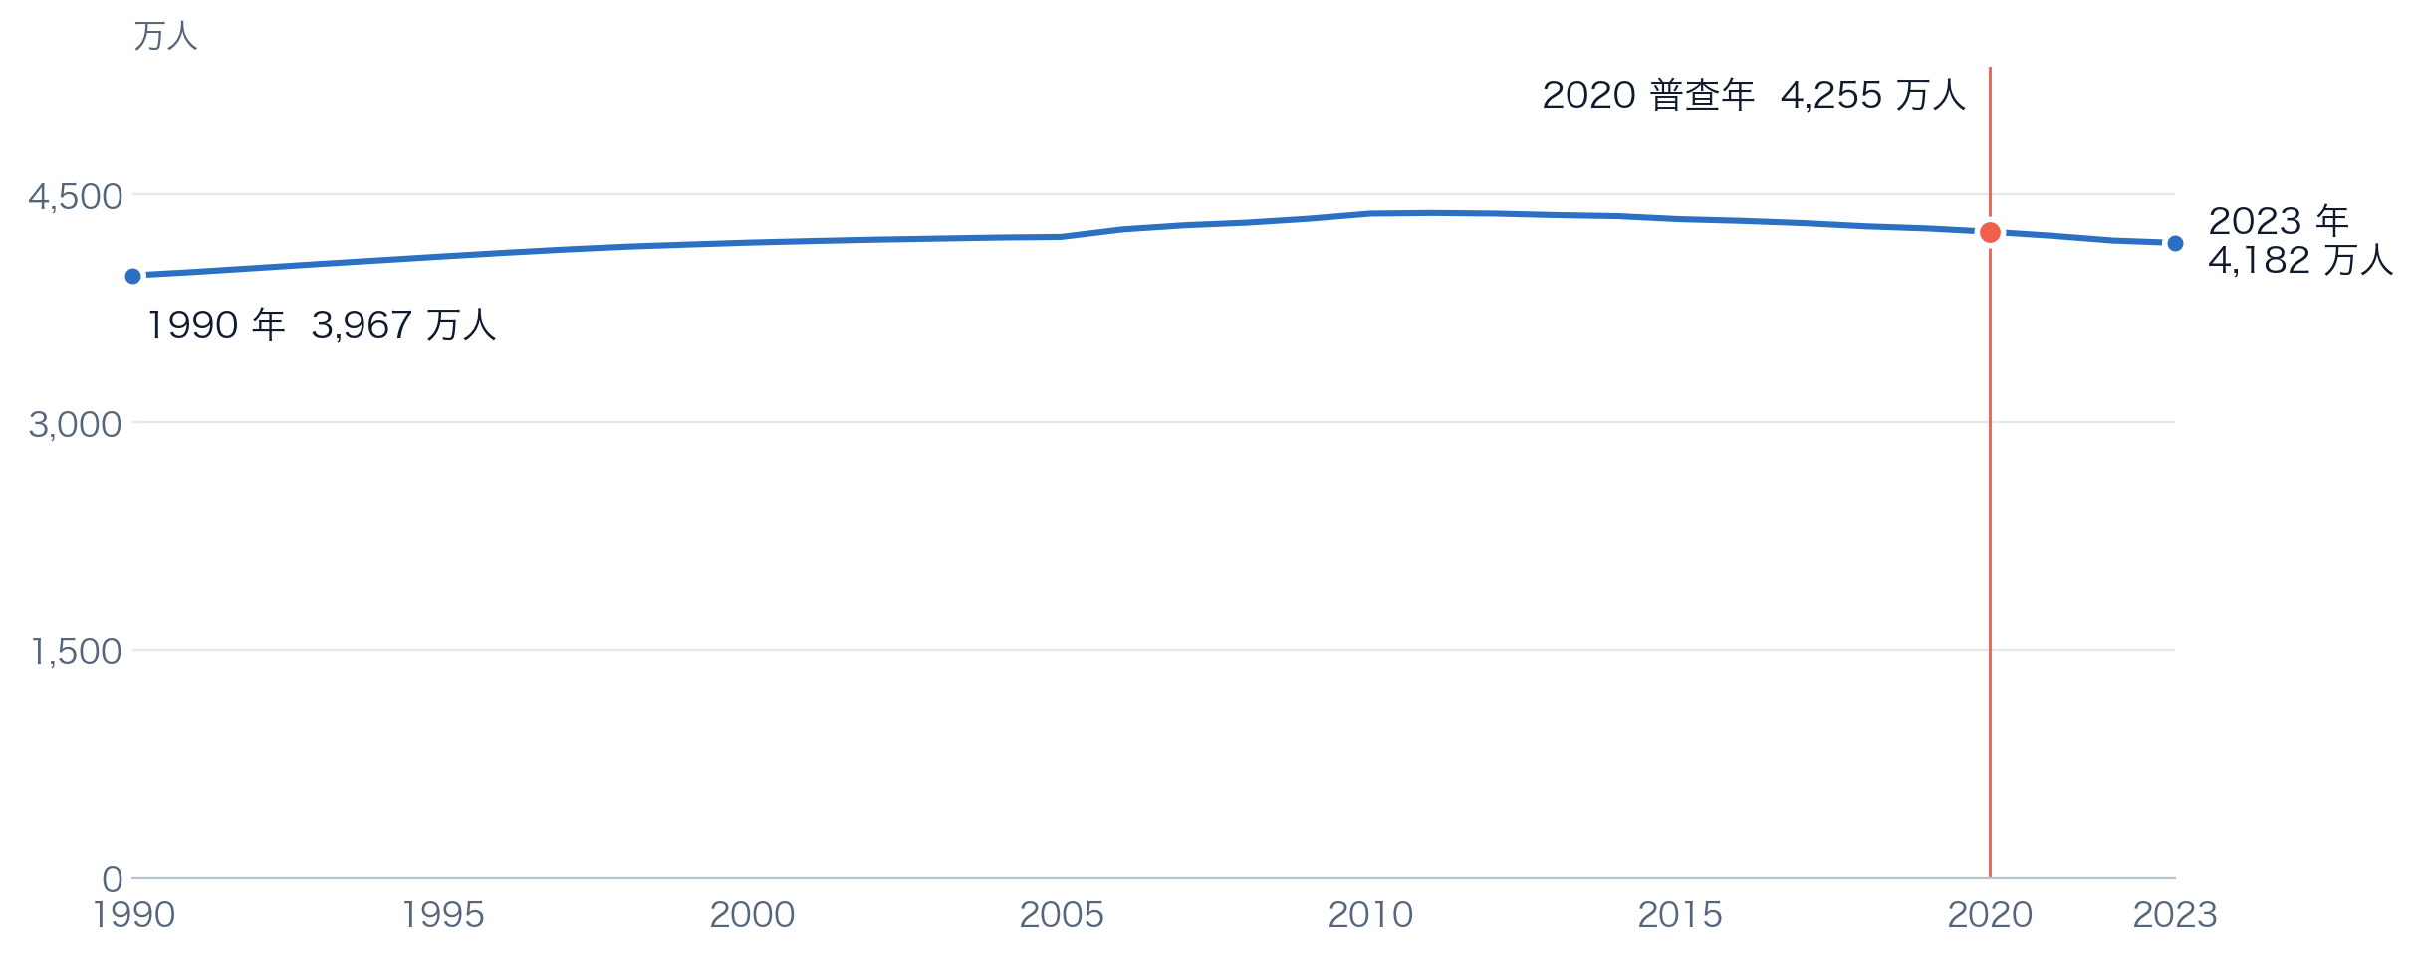
辽宁人口趋势：1990–2023
来源：国家统计局年鉴与人口普查。普查年（1990、2000、2010、2020）为普查推算，其余年份为抽样推算。

Slide 4
辽宁人口画像：三点结论
辽宁人口持续减少。
依据：2010→2020 年 4,375→4,255 万人，增长率 -2.7%（年均 -12.0 万）；
2020→2023 年 4,255→4,182 万人（年均 -24.5 万）
1
辽宁是人口净流入省，净流入排名全国第 9。
依据：2020 年净流入 +97.3 万人，全国第 9 / 31
2
辽宁属「收缩型」：人口减少但净流入，人口密度居全国中游。
依据：增长率 -2.7%，净流入 +97.3 万人；密度 287.3 人/km²，全国第 15 / 31
3

